Slide 1

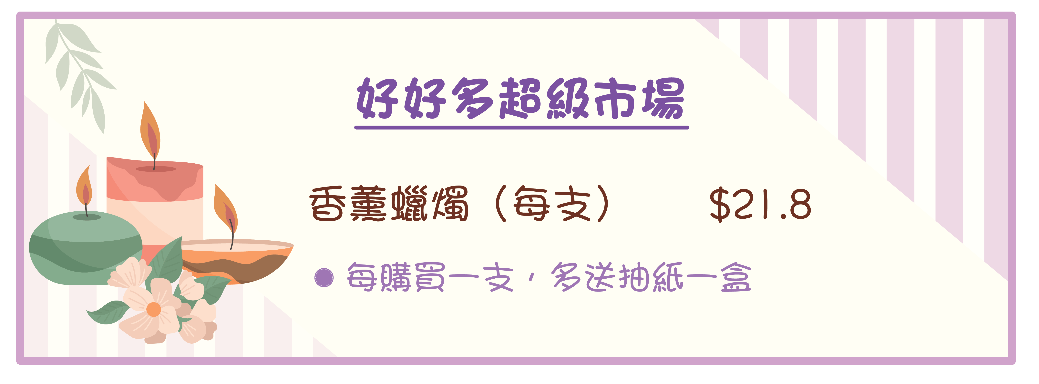

4 小數四則混合運算
3.
應試技巧
共得的抽紙
= 購買蠟燭送的抽紙＋消費金額可得的抽紙
在好好多超級市場，顧客每消費滿$30可得抽紙一盒。李小姐買了4支香薰蠟燭，她共得抽紙多少盒？
即多送4盒抽紙。
21.8×4÷30
= 2.906…
李小姐消費的金額最多可得2盒抽紙。
A. 2盒 B. 4盒
C. 6盒 D. 8盒
C
所以她共得抽紙：2＋4 = 6(盒)

